Slide 1
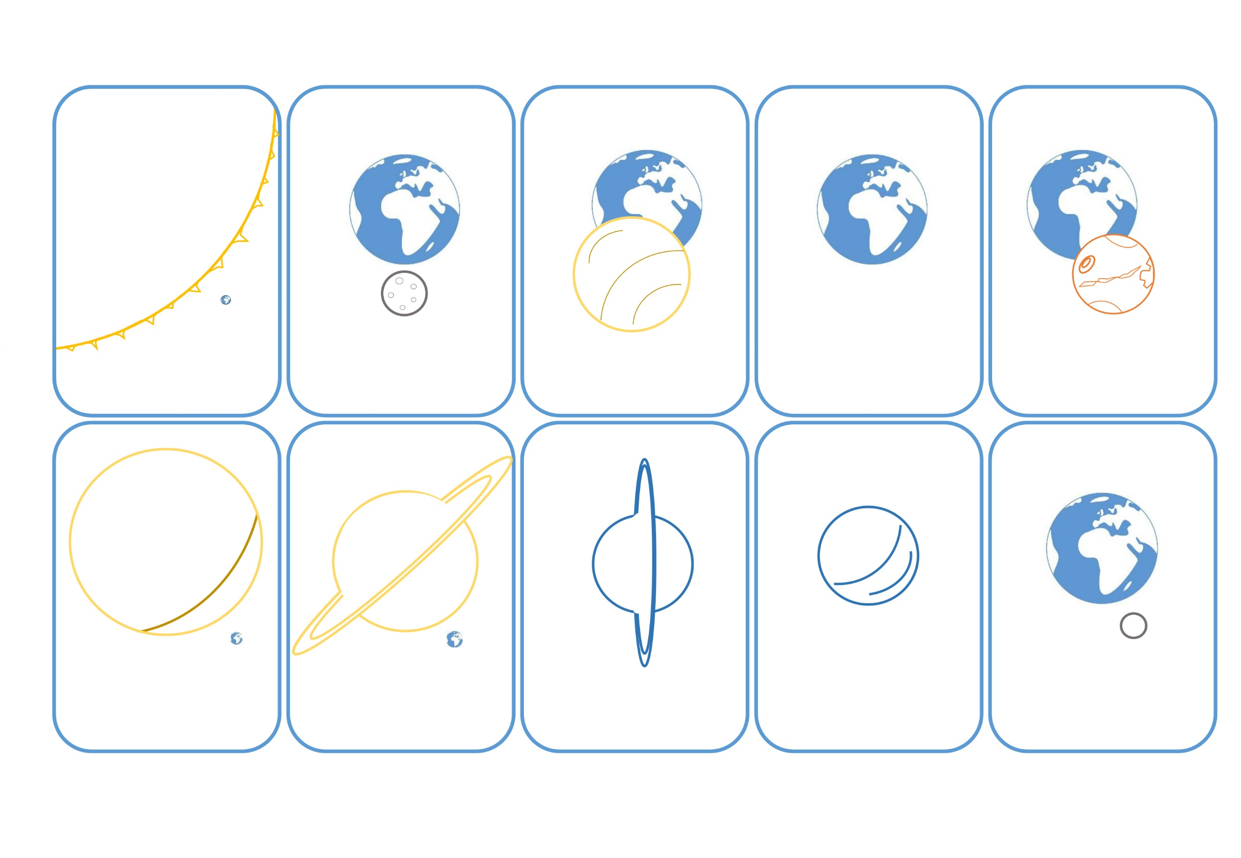
Die Sonne
Merkur
Venus
Erde
Mars
Jupiter
Saturn
Uranus
Neptun
Zwerg Pluto

Slide 2
Mars 5 Der Mars ist halb so groß wie die Erde und hat nur eine sehr dünne Atmosphäre. Er ist orange, weil er von Rost bedeckt ist! Hier gibt es den höchsten Vulkan im Sonnen-system. Er heißt Olympus Mons und ist 22 Kilometer hoch! Mount Everest auf der Erde ist nur 8,8 km hoch. Frage: Welches ist der größte Planet im Sonnensystem? | Die Erde 4 Die Erde ist der einzige Planet mit flüssigem Wasser und Luft zum Atmen! Die Erdatmosphäre hält unseren Planeten warm. Die Erde ist der einzige Planet, den wir kennen, auf dem Leben möglich ist. Pflanzen, Tiere und die menschliche Familie leben auf ihr! Frage: Welcher Planet dreht sich um seinen Bauch? | Venus 3 Venus ist so groß wie die Erde. Sie hat eine sehr dichte Atmosphäre mit giftigen Wolken, die die Oberfläche bedecken. Deshalb ist das Wetter auf Venus immer schlecht! Dort ist es sehr heiß, fast 500 Grad Celsius! Frage: Welcher Planet ist der einzige mit flüssigem Wasser, Luft zum Atmen und Leben? | Merkur 2 Merkur ist am nächsten an der Sonne. Er hat keine Atmosphäre und keine Monde. Seine Oberfläche ist mit Kratern bedeckt, genau wie beim Mond. Merkur dreht sich in nur 88 Tagen um die Sonne. Die Erde braucht 365 Tage dafür. Frage: Welcher Planet ist von Rost bedeckt und ist deshalb orange? | Die Sonne 1 Die Sonne ist ein Stern. Sie ist der größte und heißeste Körper im Sonnensystem und strahlt Licht und Wärme aus. Die Erde und die Planeten kreisen um sie herum. 1 Million Erden würden in die Sonne hinein passen! Frage: Welcher Planet ist berühmt für seine vielen Ringe?
Pluto 10 Pluto ist ein Zwergplanet. Er ist sehr weit von der Sonne weg und ist deshalb sehr kalt. Pluto besteht aus Felsen und viel Eis. Er hat einen großen und zwei kleine Monde. Er braucht 248 Jahre, um die Sonne zu umrunden. Die Erde braucht nur 1 Jahr! Frage: Welches ist der heißeste Körper in unserem Sonnensystem? | Neptun 9 Neptun ist ein hell blauer Gasplanet. Er dreht sich schneller als die Erde. In nur 16 Stunden! Auf ihm gibt es weiße Wolken, die sich sehr schnell über die Oberfläche bewegen. Mit 1000 Kilometern pro Stunde! Neptun hat 14 Monde! Frage: Welcher Planet hat sehr giftige Wolken? | Uranus 8 Uranus besteht aus Gas und hat eine dunkel blaue Farbe. Die Oberfläche des Uranus ist sehr glatt. Er hat dünne Ringe, die ihn umgeben und rollt auf seinem Bauch um die Sonne herum. Uranus hat 27 Monde! Frage: Wie heißt der Zwergplanet? | Saturn 7 Saturn ist ein Gasplanet mit einer hell gelben Oberfläche. Er ist von vielen Ringen umgeben. Sie bestehen aus tausenden von Eisstücken, die so groß sind wie ein Haus! Saturn ist so leicht, dass er im Wasser schwimmen könnte. Frage: Welcher Planet ist der Sonne am nächsten? | Jupiter 6 Jupiter ist der größte und schwerste Planet. Er besteht aus Gas. Jupiter hat einen roten Fleck, der doppelt so groß ist wie die Erde. Durch seine große Anziehungskraft zieht Jupiter viele Asteroiden an und schützt die Erde vor Einschlägen. Frage: Auf welchem Planet gibt es sehr schnelle Winde?

